Slide 1
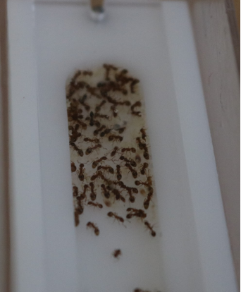
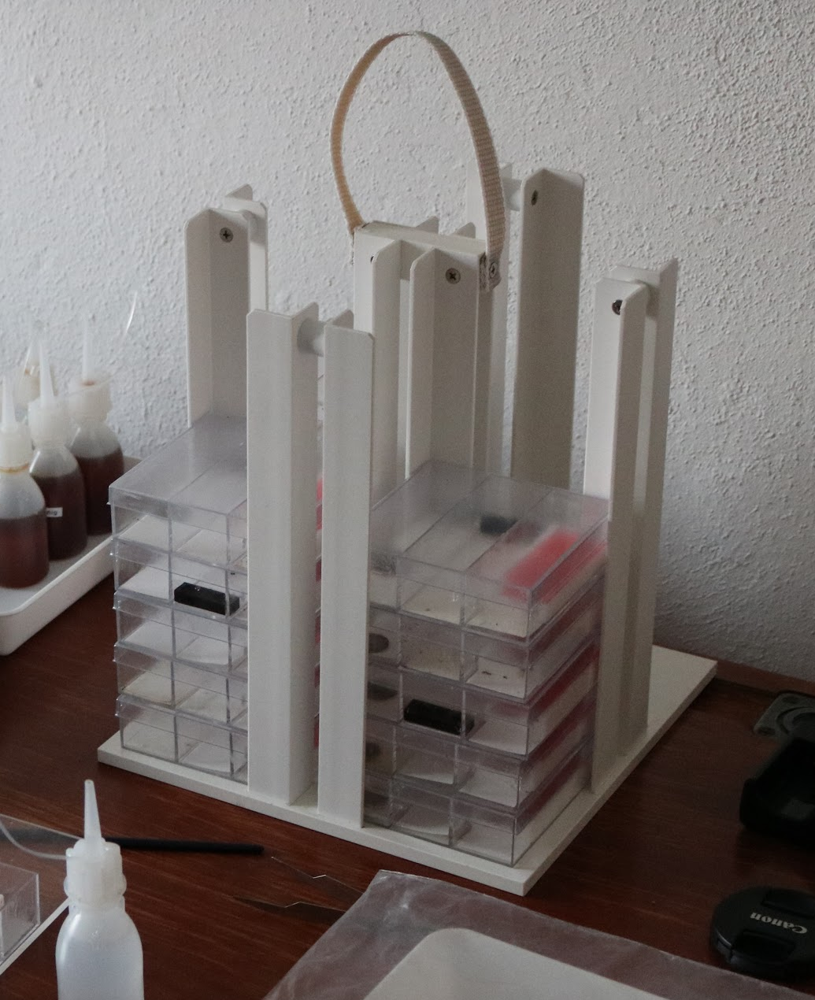

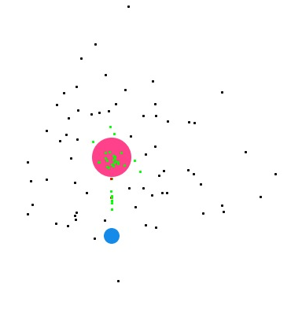
Temnothorax Nylanderi
Allgemeines:
leben meist in Haselnüssen im Wald
benutzen keine Pheromone
deutlich kleiner als z.B. Waldameisen
nur 100 bis 200 Ameisen pro Staat
Unterbringung für Untersuchung:
Jedes Volk in eigener Behausung
3 Kammern pro Bahausung
Wohnkammer (auch zur Eiablage) (abgedunkelt)
Trinkwasser - Kammer (Tropfen auf Metallplättchen)
Nahrungskammer (Honig in Plastikschale)
Boden mit Papier ausgelegt
Das Ziel:
Wir wollen ein Neuronales Netz entwickeln, dass Ameisen und andere Gegenstände die sich in deren Behausung befinden erkennen kann und damit Bewegungsprofile erstellt.
Ein Convolution Neuronal Nework ist dafür am Besten geeignet.
Bisher geschafft:
Wir befinden uns noch am Anfang des Projekts, da es sehr aufwendig ist ein NN mit eigenen Daten zu trainieren ohne wie bei vielen anderen Anwendungsfällen auf vorgefertigte Bildbibliotheken (z.B.: MNIST) zurückzugreifen zu können. Wir haben aber bereits ein Programm geschrieben, das die Ameisen anhand unseren Beobachtungen simuliert.

Slide 2
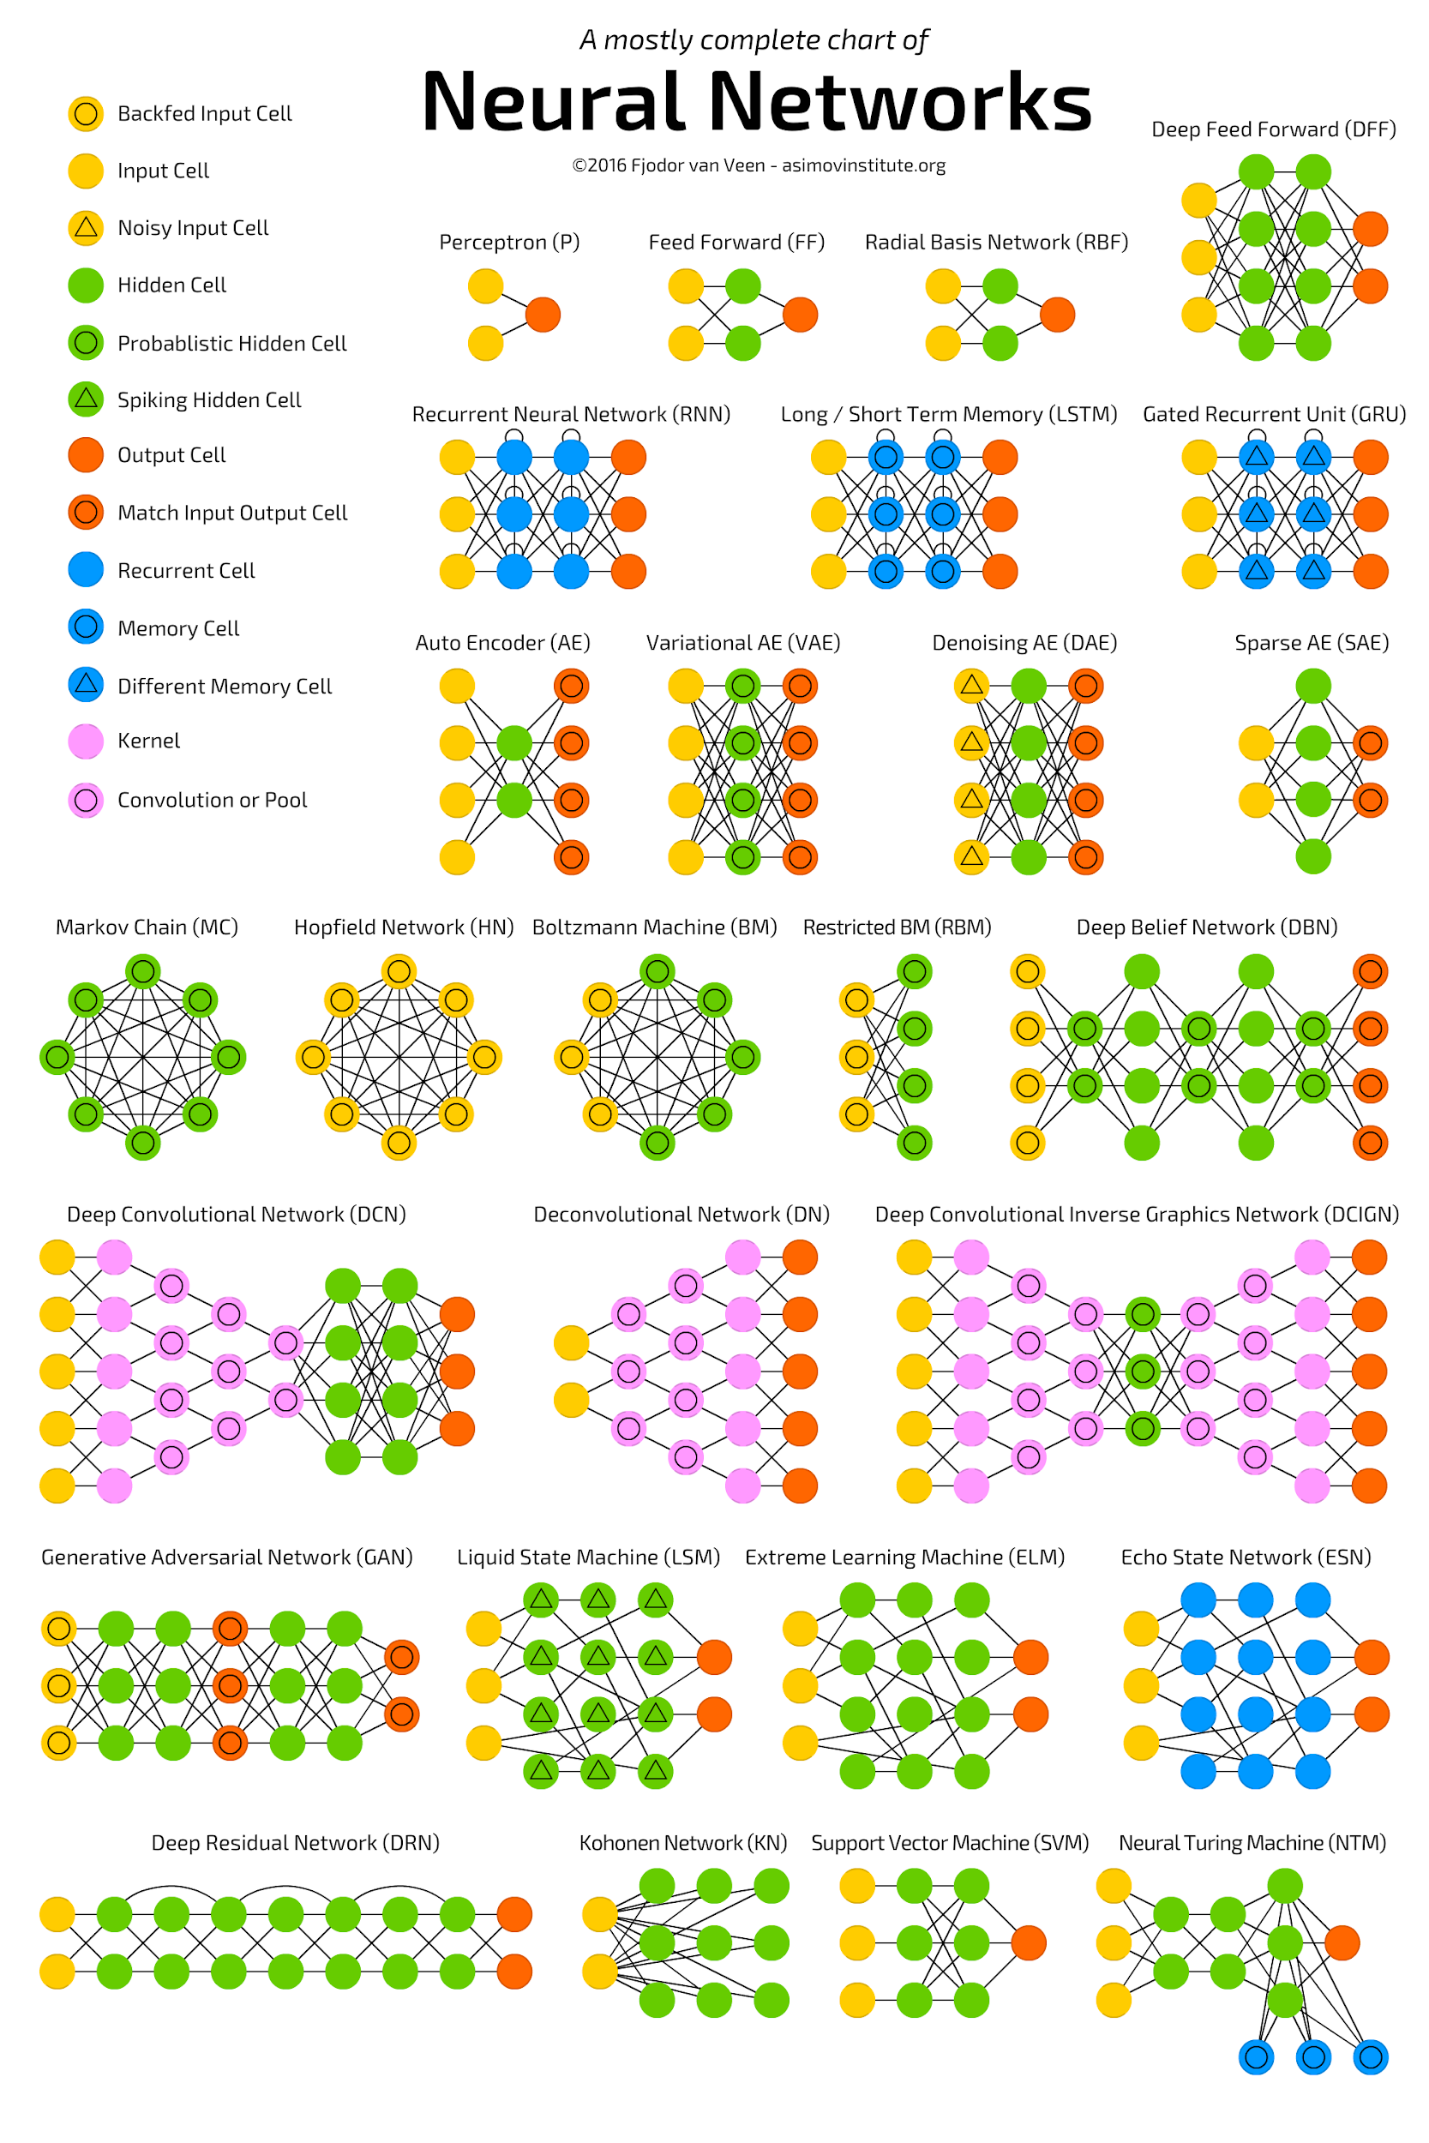
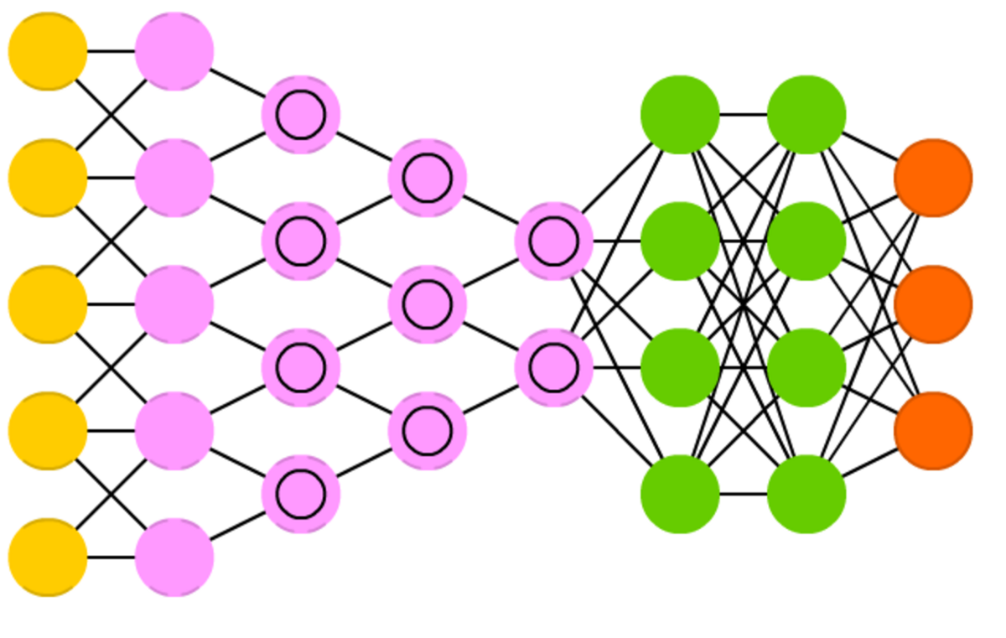




Neuronale Netze
Generelle Struktur:
mehrere Layer
Input und Output sind Zahlen
Verbindungen sind “Gewichte” , die Trainiert werden
Input = nachbearbeitetes Bild einer oder mehrerer Ameisen
Output = Positionen der Ameisen
Input
Input Layer
Hidden
Layer
Output
Layer
Output
Typen von NNs:
Convolutional Neuronal Network
-viele Layer
-eignet sich gut für Objekterkennung
-Layer spezialisieren sich auf Linien, Farbverläufe oder Formen
Umsetung:
Python
Jupyter
Tensor Flow
Keras

Slide 3
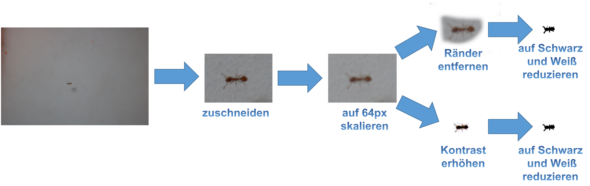

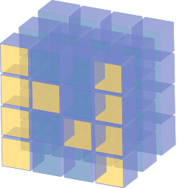
Vorbereitungen für unser NN
Bildbearbeitung:
Um ein Neuronales Netz zu trainieren braucht man viele Beispielbilder von den Objekten die es erkennen soll. Bis jetzt haben wir 13 Gigabyte an Rohdaten die allerdings per Hand zugeschnitten und aufbereitet werden müssen. Wir werden auch versuchen dies zu Automatisieren und untersuchen wie das die Ergebnisse verändert. Die Aufbereitung ist nötig , da das neuronale Netz sich sonst unwichtige Dinge wie z.B. den Hintergrund einprägen könnte was sich negativ auf die Ergebnisse auswirken würde. Wir haben auch Fotos der Wasser und Futter - Schüsseln aufgenommen um auch diese erkenne zu können.
In Pixelarray konvertieren:
Damit das NN die Bilder verwerten kann müssen diese in Pixelarrays umgewandelt werden.
[0,0,0] = Schwarz, [255,255,255] = Weiß
[255 255 255] [255 255 255] [255 255 255] [255 255 255] [255 255 255] [255 255 255] [255 255 255] [255 255 255] [255 255 255] [255 255 255] [ 0 0 0] [ 0 0 0] [255 255 255] [255 255 255]
...
1 Pixel
Rot
Grün
Blau
NumPy
Codebeispiele (Keras):
//erstelle neues Modell
model = Sequential()
//füge einen neuen Convolutional Layer mit 32 Neuronen hinzu
model.add(Conv2D(32))
//Kompiliere d. Modell = Bereite auf Datenaufahme u Training vor
model.compile()
//Trainiere d. Modell (x_train und y_train sind die Trainingsdaten)
model.fit(x_train, y_train ...)

